Slide 1
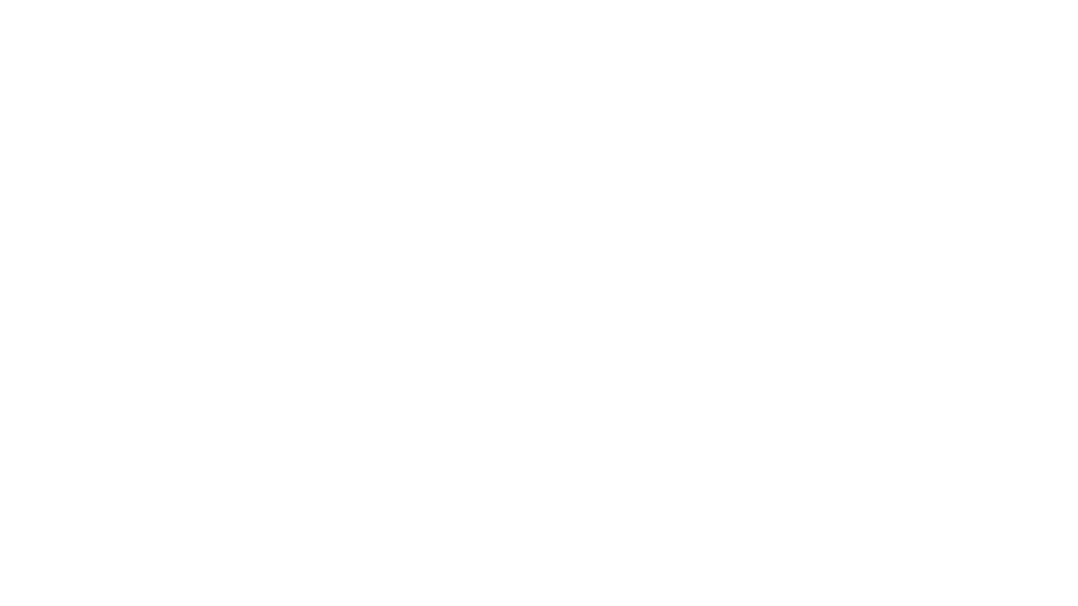
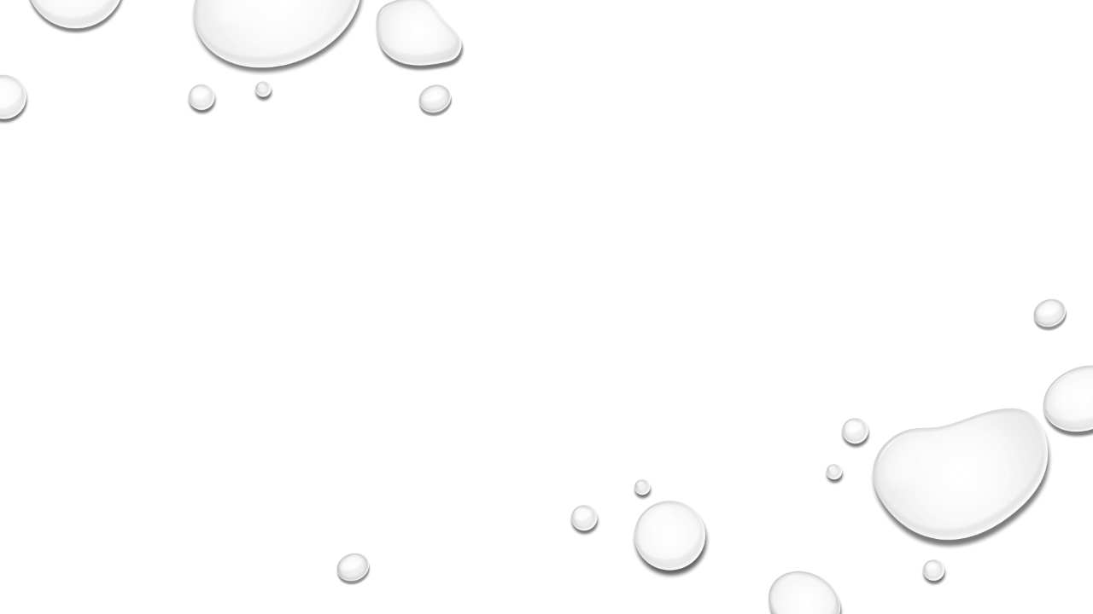
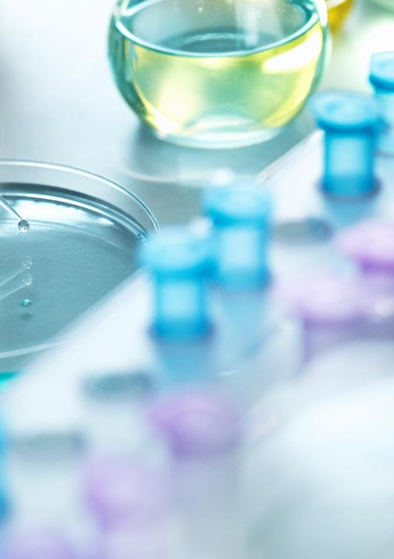
Генетическая связь между классами углеводородов

Slide 2
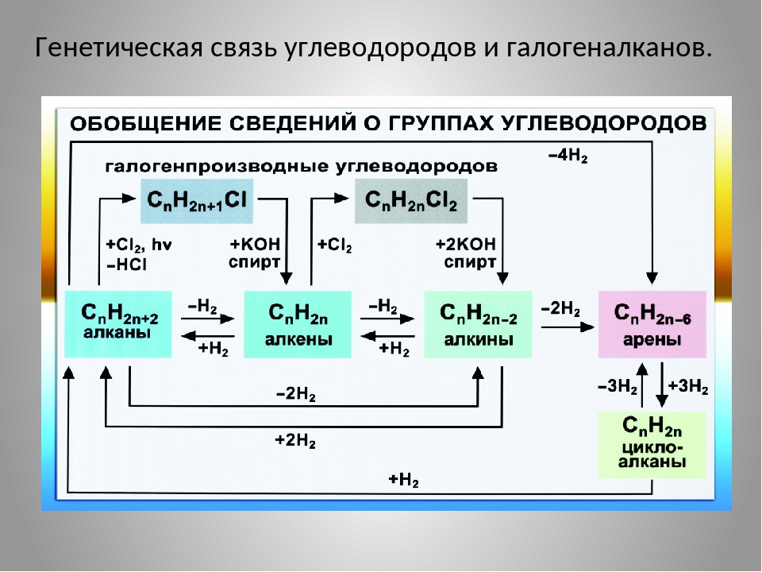

Slide 3
1. Установите соответствие между названием соединения и общей формулой гомологического ряда, к которому оно принадлежит.
Название соединения | Общая формула
А) дивинил | 1)C_{n}H_{2n+2}
Б) метилпропан | 2)C_{n}H_{2n}
В) циклобутан | 3)C_{n}H_{2n-2}
Г) октен | 4)C_{n}H_{2n-4}
 | 5)C_{n}H_{2n-6}

Slide 4
2. Среди перечисленных формул аренам соответствуют :
А) C₄H₂ | 1) АБД
Б) C₇H₈ | 2) БГЕ
В) C₆H₆О | 3) БВГ
Г) C₈H₁₀ | 4) АДЕ
Д) C₉H₁₀
Е) C₉H₁₂

Slide 5
3. Установите соответствие между формулой вещества и классом (группой) органических соединений, к которому(ой) оно принадлежит.
ФОРМУЛА ВЕЩЕСТВА | КЛАСС (ГРУППА) ОРГАНИЧЕСКИХ СОЕДИНЕНИЙ
А) СН₂=СН-(СН₂)₂-СН(СН₃)-СН₃ | 1) алканы
Б) СН₃-СН(СН₃)-СН(СН₃)-СН₃ | 2) алкены
В) СН₂=СН-СН(СН₃)-СН=СН-СН₃ | 3) Алкадиены
Г) СН₃-СН(СН₃)-С≡С-СН₂-СН₃ | 4) циклоалканы
 | 5) алкины
 | 6) арены

Slide 6
4. Среди перечисленных формул: алкадиенам соответствуют
А) С₂Н₂ | 1) АБД
Б) С₄Н₄ | 2) БГД
В) С₄Н₆ | 3) ВГЕ
Г) С₅Н₈ | 4) ГДЕ
Д) С₆Н₈
Е) С₆Н₁₀

Slide 7
5. Структурных изомеров не имеет:
1)Бутан
2)пропан
3)2-метилпентан
4)циклогексан
6. Для вещества состава С₃Н₈ характерно(а):
существование структурных изомеров
2) одинарная связь между атомами углерода
3) SP²-гибридизация орбиталей атомов углерода
4) наличие π-связи между атомами углерода

Slide 8
7. Укажите пару гомологов
1) пропен и бутин-1
2) толуол и этилбензол
3) бутен-2 и бутен-1
4) бензол и стирол (винилбензол)
8. Изомером бензола является соединение, формула которого:
А) СН₂=СН-С≡С-СН=СН₂
Б) СН₃-СН₂-С≡С-СН₂-СН₃
В) С₆Н₅-СН=СН-СН₃
Г) СН₂=СН-СН₂-СН₂-СН₂-СН₃

Slide 9
9. Ацетилен в лаборатории можно получить при
взаимодействии:
углерода с водородом
карбида алюминия с водой
карбида кальция с водой
хлорметана с натрием
10. В одну стадию бутан можно получить из:
бутанола-1
бутановой кислоты
бутена-1
бутанола-2

Slide 10
11. Бутен-2 можно получить дегидратацией:
1) бутанона
2) бутанола-1
3) бутанола-2
4) Бутаналя
12. В молекуле какого вещества все атомы углерода находятся в состоянии sр²-гибридизации?
1) гексан
2) гексен
3) бензол
4) толуол

Slide 11
13. Построить структурные формулы различных изомеров и одного гомолога для следующих веществ: а) циклобутана, б) 4-метилпентина-1
Дать названия всем веществам по систематической номенклатуре.
14. Осуществить превращения по схеме, указать условия протекания реакций, типы реакций, назвать вещества:
а) CH₃-COONA→ CH₄ → CH≡CH → CH₂=CHCl → CH≡CH→ CH₃-CH₃ → CO₂
б) Al₄C₃ → CH₄ → CH₃Cl → C₂H₆ → C₂H₅NO₂
в) CaCO₃ → CaC₂ → CH≡CH → CH₂=CH₂ → CH₂(OH)-CH₂(OH)

Slide 12
г) СH₂(Cl)-CH₂(Cl) → CH≡CH → CH₃ – C(H)=O
д) C₂H₂ → C₆H₆ → C₆H₅-CH₃ → C₆H₂(NO₂)₃ -CH₃
е) С₂H₆ → CH₂=CH₂ → CH₃–CH₂OH → CH₂=CH-CH=CH₂→ (- CH₂-CH=CH-CH₂ - )_{n}
ж) С₆H₁₄ → C₆H₆ → C₆H₆Cl₆

Slide 13
15. При сгорании 25,2 г органического вещества образовалось 40,32 л (н.у.) углекислого газа и 32,4 г воды. Плотность паров этого вещества по кислороду составляет 2,63. Найдите молекулярную формулу этого вещества и составьте структурные формулы его изомерам, Дайте названия изомерам.
16. Вычислите объём воздуха, необходимый для сгорания 320 л метана (н.у.)?

